Slide 1
Node.js workshop
Notes:
В рамках этого воркшопа мы создадим простое приложение которое будет использовать следующие технологии

Slide 2
Node.js Google Maps MongoDB JavaScript jQuery
Notes:
В рамках этого воркшопа мы создадим простое приложение которое будет использовать следующие технологии
DEMO
Приложение мы будем создавать итеративно, небольшими шагами

Slide 3
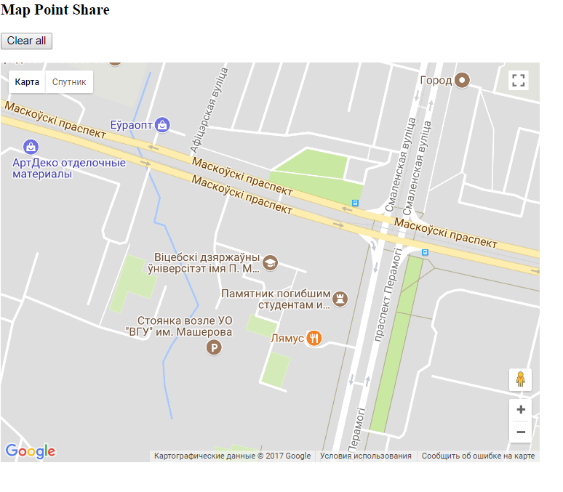
Google maps work
Notes:
Прежде чем мы перейдем к работе с node.js, подготовим к работе клиентскую часть и разберемся как работать с google maps

Slide 4
Google maps work 1
function initMap() {
var current = {lat: 55.1776271, lng: 30.2252502};
var map = new google.maps.Map( document.getElementById('map'), {
zoom: 16,
center: current
});
}
Notes:
Нам понадобится создать несколько файлов: 1) html файл 2) javascript file
Html файл подготовлен заранее чтобы сэкономить время.
TODO: объяснить содержимое
Яваскрипт файл вам понадобится написать самим.
Создайте файл map-client.js и заполните текстом со слайда
TODO: объяснить содержимое
После того как вы заполнили файл, откройте в браузере html-файл map-share.html

Slide 5
Google maps work 2
function initMap() {
var current = {lat: 55.1776271, lng: 30.2252502};
var map = new google.maps.Map(document.getElementById('map'), {
zoom: 16,
center: current
});
map.addListener('click', function(e) {
var marker = new google.maps.Marker({
position: e.latLng,
map: map
});
map.panTo(e.latLng);
});
}
Notes:
Итак, мы добавили гугл карты как виджет, теперь давайте сделаем его интерактивным.
Отредактируйте файл как показано на слайде и попробуйте обновить в браузере открытый html файл. Попробуйте пощелкать на карте, теперь вы можете добавлять новые маркеры на карту

Slide 6
Google maps work 3
function initMap() {
var current = {lat: 55.1776271, lng: 30.2252502};
var markers = [];
var map = new google.maps.Map(document.getElementById('map'), {
zoom: 16,
center: current
});
map.addListener('click', function(e) {
var marker = new google.maps.Marker({
position: e.latLng,
map: map
});
map.panTo(e.latLng);
markers.push(marker);
});
$("#clear").click(function() {
$.each(markers, function(idx, value) {
value.setMap(null);
});
});
}
Notes:
Теперь давайте попробуем удалить маркеры с карты

Slide 7
Node.js event loop
Thread
Java Code – Execute. Read file
File I/O wait for file
Java Code – Execute. Parse JSON
Java Code – Execute. Send to user
Network I/O wait for file
Notes:
Со стандартным подходом поток большую (если даже не большую) часть времени проводит, ожидая пока произойдет операция ввода – вывода
Это может быть чтение с диска, сеть, БД
Типичным способом решения этой проблемы является добавление еще одного потока

Slide 8
Node.js event loop
Thread
JS Code – Execute. Read file
File I/O wait for file
JS Code – Execute. Parse JSON
JS Code – Execute. Send to user
Network I/O wait for file
Notes:
Node.js использует Событийно-Ориентированное программирование. Каждая операция, которая может привести к блокировке, разбивается на две части
Первая часть подготавливает данные и инициирует операцию блокировки – и регистрирует колбэк (функцию которая будет вызвана при завершении ввода-вывода).
Потом происходит ожидание завершения ввода вывода и когда операция завершена, происходит вызов колбэка.
При этом для выполнения яваскрипт кода используется только один поток

Slide 9
Node.js event loop
Thread
JS Code – Execute. Read file
JS Code – Execute more code
File I/O wait for file
JS Code – Execute more code
JS Code – Execute more code
JS Code – Execute. Parse JSON
JS Code – Execute. Send to user
JS Code – Execute more code
Network I/O wait for file
JS Code – Execute more code
JS Code – Execute more code
Notes:
Если же поток разгружается от операций ожидания ввода-вывода, чем же он занимается? Он выполняет другой яваскрипт код который находится в очерели на выполнение
Например, запрос на вывод списка заказов от другого пользователя

Slide 10
Hello World
const http = require('http');
const server = http.createServer(function(req, res) {
res.end('Hello World');
});
server.listen(8080, "127.0.0.1", function() {
console.log('Server running...');
});
Notes:
Теперь давайте попробуем сохранить маркеры в базе данных. Мы будем использовать MongoDB как Базу данных и node.js как бэкенд.
При этом MongoDB это документная база данных – мы можем сохранять в ней объекты, причем каждый объект – может быть верхом сложной иерархии большой вложенности
Node.js – движок который позволяет писать серверный код на яваскрипте
Поэтому весь код который мы сегодня будем писать будет яваскрипт кодом.
Опять же, мы будем двигаться итеративно. Для начала попробуем написать hello world на node.js
Создайте новый файл hello.js заполните как на экране и запустите на выполнение командой node hello.js
TODO: объяснить файл
Теперь в браузере откройте урл localhost:8080

Slide 11
MongoDB Storage: Add
const http = require('http');
const url = require('url');
const MongoClient = require('mongodb').MongoClient;
const mongoUrl = 'mongodb://localhost:27017/map';
const server = http.createServer(function(req, res) {
if (req.method == 'POST') {
var params = url.parse(req.url, true).query;
MongoClient.connect(mongoUrl, function(err, db) {
var collection = db.collection('points');
collection.insertOne({ lat: parseFloat(params.lat),
lng: parseFloat(params.lng) },
function(err, result) {
console.log("Inserted new point " + params.lat + "," + params.lng);
db.close();
res.end();
});
});
}
});
server.listen(8080, '127.0.0.1', function() {
console.log('Server running...');
});
map-server.js
node map-server.js
Notes:
Ок, hello world написать попробовали, теперь забудьте про него. Теперь мы напишем серверную и клиентскую часть для добавления маркеров в БД
Создадим с нуля файл map-server.js (с содержимым как на экране). Отличие от hello world показаны жирным
TODO: объяснить
Остановите node.js и перезапустите

Slide 12
MongoDB Storage: Add
function initMap() {
var current = {lat: 55.1776271, lng: 30.2252502};
var markers = [];
var map = new google.maps.Map(document.getElementById('map'), {
zoom: 14,
center: current
});
map.addListener('click', function(e) {
$.post( 'http://localhost:8080/points?lat=' + e.latLng.lat() +
'&lng=' + e.latLng.lng());
var marker = new google.maps.Marker({
position: e.latLng,
map: map
});
map.panTo(e.latLng);
markers.push(marker);
});
}
map-client.js
Notes:
В клиентской части единственное изменение – это новая строка которая делает запрос к серверу.
Теперь давайте попробуем добавить точки на карту. Посмотрите в консоль которая запустила node.js вы можете увидеть сообщение о добавлении новой точки

Slide 13
MongoDB Storage: Add
show dbs
use map
show collections
db.points.find({})
Notes:
Но как проверить когда что точки точно добавлены в базу данных?
Давайте запустим клиент MongoDB который позволяет выполнять запросы к БД. Угадайте, на каком языке мы будем общаться?

Slide 14
MongoDB Storage: Load
const server = http.createServer(function(req, res) {
res.setHeader('Access-Control-Allow-Origin', '*');
res.setHeader('Access-Control-Allow-Methods', 'POST, GET, OPTIONS, DELETE');
if (req.method == 'POST') {
var params = url.parse(req.url, true).query;
MongoClient.connect(mongoUrl, function(err, db) {
var collection = db.collection('points');
collection.insertOne({lat: parseFloat(params.lat), lng: parseFloat(params.lng)}, function(err, result) {
console.log("Inserted new point " + params.lat + "," + params.lng);
db.close();
res.end();
});
});
}
if (req.method == 'GET') {
MongoClient.connect(mongoUrl, function(err, db) {
var collection = db.collection('points');
collection.find({}).toArray(function(err, points) {
console.log("Retrieving all points");
db.close();
res.setHeader('Content-Type', 'application/json');
res.end(JSON.stringify(points));
});
});
}
});
map-server.js
node map-server.js
http://localhost:8080/points
Notes:
Ок, мы добавили точек в БД. Теперь попробуйте перезагрузить страницу, что вы видите?
Давайте теперь попробуем загружать точки при загрузке страницы
Опять же, перезапустите сервер
Попробуйте открыть в браузере урл

Slide 15
MongoDB Storage: Load
function initMap() {
….
map.addListener('click', function(e) {
….
});
$.get("http://localhost:8080/points", function(data) {
$.each(data, function(idx, value) {
var marker = new google.maps.Marker({
position: value,
map: map
});
markers.push(marker);
});
});
$("#clear").click(function() {
……..
map-client.js
Notes:
Теперь модифицируем клиентскую часть. Жирным выделены изменения. Часть кода я опустил чтобы вместить на слайд

Slide 16
MongoDB Storage: Delete
const server = http.createServer(function(req, res) {
res.setHeader('Access-Control-Allow-Origin', '*');
res.setHeader('Access-Control-Allow-Methods', 'POST, GET, OPTIONS, DELETE');
switch (req.method) {
case 'POST': var params = url.parse(req.url, true).query;
MongoClient.connect(mongoUrl, function(err, db) {
// no changes
}); break;
case 'GET': MongoClient.connect(mongoUrl, function(err, db) {
// no changes
}); break;
case 'DELETE':
MongoClient.connect(mongoUrl, function(err, db) {
var collection = db.collection('points');
collection.deleteMany({}, function(err, result) {
console.log("Removed all");
db.close();
res.end();
});
});
break;
default:
res.end();
}
map-server.js
Notes:
Ну и последний шаг – сделать очистку. Опять же , надо модифицировать две части – клиентскую и серверную
На сервере перепишем if на switch и добавим операцию удаления

Slide 17
MongoDB Storage: Delete
$("#clear").click(function() {
$.each(markers, function(idx, value) {
value.setMap(null);
});
$.ajax({url: "http://localhost:8080/points",
method: "DELETE"});
});
map-client.js
Notes:
Единственно что надо изменить на клиенте – добавить дополнительный вызов реста. Кстати, обратите внимание что задизайнили почти правильный REST API
Теперь попробуйте протестировать все возможности приложения:
Добавление в базу данных точек
Загрузка из базы данных точек
Удаление точек

Slide 18
Ссылки
https://nodejs.org/en/docs/guides/getting-started-guide/
https://www.mongodb.com/
http://mongodb.github.io/node-mongodb-native/2.2/tutorials/crud/
https://github.com/vitali-kviatkouski/vsu
Notes:
Единственно что надо изменить на клиенте – добавить дополнительный вызов реста. Кстати, обратите внимание что задизайнили почти правильный REST API
Теперь попробуйте протестировать все возможности приложения:
Добавление в базу данных точек
Загрузка из базы данных точек
Удаление точек

Slide 19
Спасибо за внимание!
Notes:
Единственно что надо изменить на клиенте – добавить дополнительный вызов реста. Кстати, обратите внимание что задизайнили почти правильный REST API
Теперь попробуйте протестировать все возможности приложения:
Добавление в базу данных точек
Загрузка из базы данных точек
Удаление точек

